Slide 1
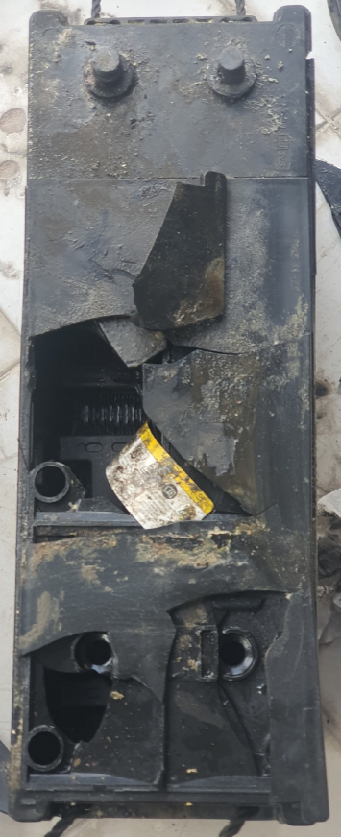
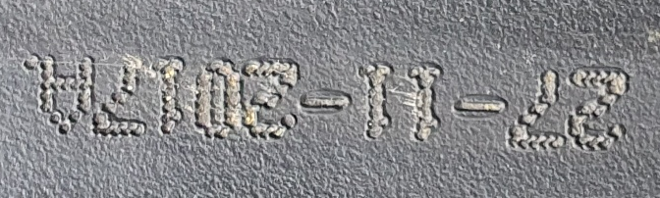
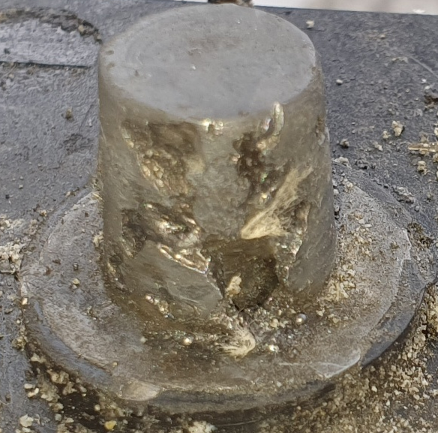
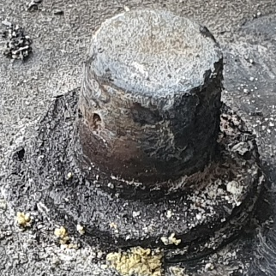
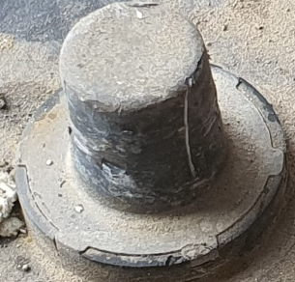
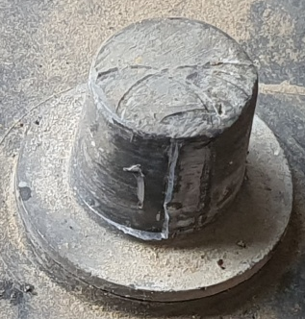
주요문제 발생현황 보고 –전북 장수군 GB120L 파열– [2022.12.13]
CS팀
업 체 명 | 개인고객 [전북장수군 두산주유소 판매,보관]
담 당 자 |  | 연 락 처 | 010-8372-1001
제 품 명 | GB120L [MOBIS] | Lot No | 2017.11.27
설치수량 | 2EA | 발생수량 | 1 EA
설치일자 | ’18.01월 | 점검일자 | 2022.12.13
사용용도 | 현대 5T 트럭 | 점 검 자 | CS팀 박성철 책임 고경민 사원
발생내역 | -.’21.12월 장수 두산주유소점에서 구입, 장착 받음 -.’22.12.13일 09시경 차량 시동 시 배터리 파열 발생 됨
피해내역 | -. 배터리 1개 파열 外 피해없음
점검결과 | -.’21년12월 장착 주장하나 제품 2017년 Lot 로 약 4~5년 사용 됨. -.진단기 측정결과 : 파열제품 측정불가, 12.98V 661CA (미파열), -.파열제품 잔류액 비중측정결과 (25℃) #2 : 1.286 ,# 3: 1.290, #4: 1.293, - (+)단자상태 양호하나 , (-)단자 전체적으로 쇼트에 의한 손상 발생됨.
판정내용 | -.(-)단자 손상상태 차량시동 시 단자 접촉부 스파크 발생으로 카바 배기구부위 파열 진행 됨
요구사항 | -.파열발생원인 규명
조치사항 | -.취급 부주의로 인해 발생된 사항으로 통보, 유상구매 권유
진행사항 | -.점검결과에 대해 수용하며, 판촉물 제공으로 종결처리 함
파열제품
(-)
(+)
파열제품 단자 스파크 발생
(-)
(+)
미파열제품 단자상태 양호

Slide 2

현장점검결과 PL 위험성 의견
1. 전북 장수군 GB120L 파열 - [2022.12.13]
소비자성향 | 사건수준의견 | 종합의견
수용적 | 당해물건 | A-1 | 종결
-.취급 부주의로 인해 발생된 사항으로 통보, 유상구매 권유
-.점검결과에 대해 수용하며, 판촉물 제공으로 종결처리 함
※PL 위험성 의견 분류표

